Slide 1
CENNI ESSENZIALI di
CITOLOGIA

Slide 2
UNITA’ BIOLOGICHE COSTITUTIVE DEL CORPO UMANO
Il CORPO UMANO è costituito da un elevatissimo numero di fondamentali UNITA’ (costituite dalla cosiddetta «Materia Vivente») definite CELLULE.
La Scienza che studia le cellule è definita CITOLOGIA e può essere affrontata secondo diversi punti di vista (Biochimici e/o Biomolecolari e/o Morfologici).

Slide 3
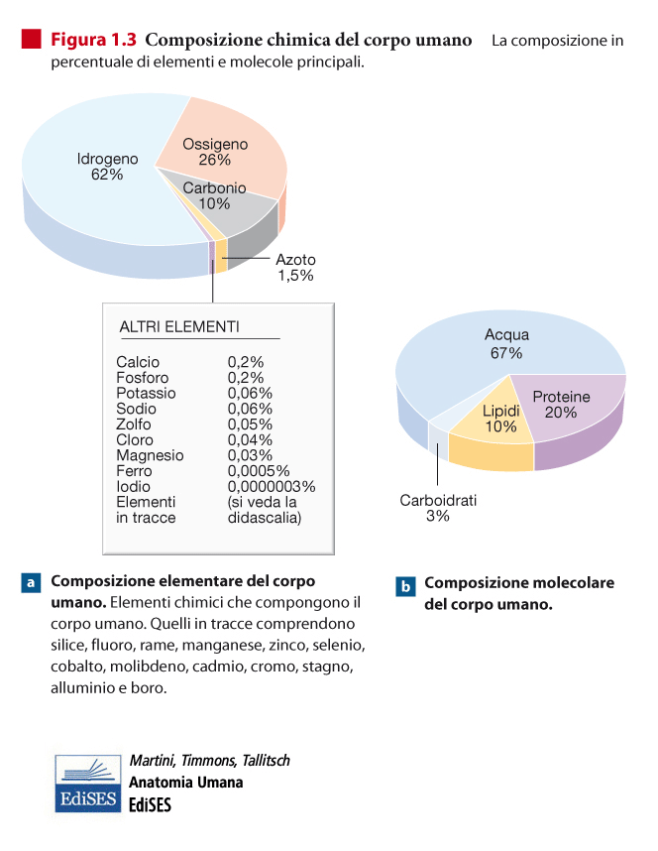

Slide 4
COMPOSIZIONE CHIMICA DELLA MATERIA VIVENTE
COMPONENTE INORGANICA:
- ACQUA
- IONI (derivanti dai SALI, ACIDI e BASI)
COMPONENTE ORGANICA:
- GLUCIDI (Carboidrati, Zuccheri)
- PROTIDI (Proteine)
- LIPIDI (Grassi)
- ACIDI NUCLEICI
° DESOSSIRIBONUCLEICO (DNA, costituente il
GENOMA)
° RIBONUCLEICO (RNA: mRNA, tRNA, rRNA)

Slide 5
FONDAMENTALI ASPETTI DI MORFOLOGIA CELLULARE

Slide 6
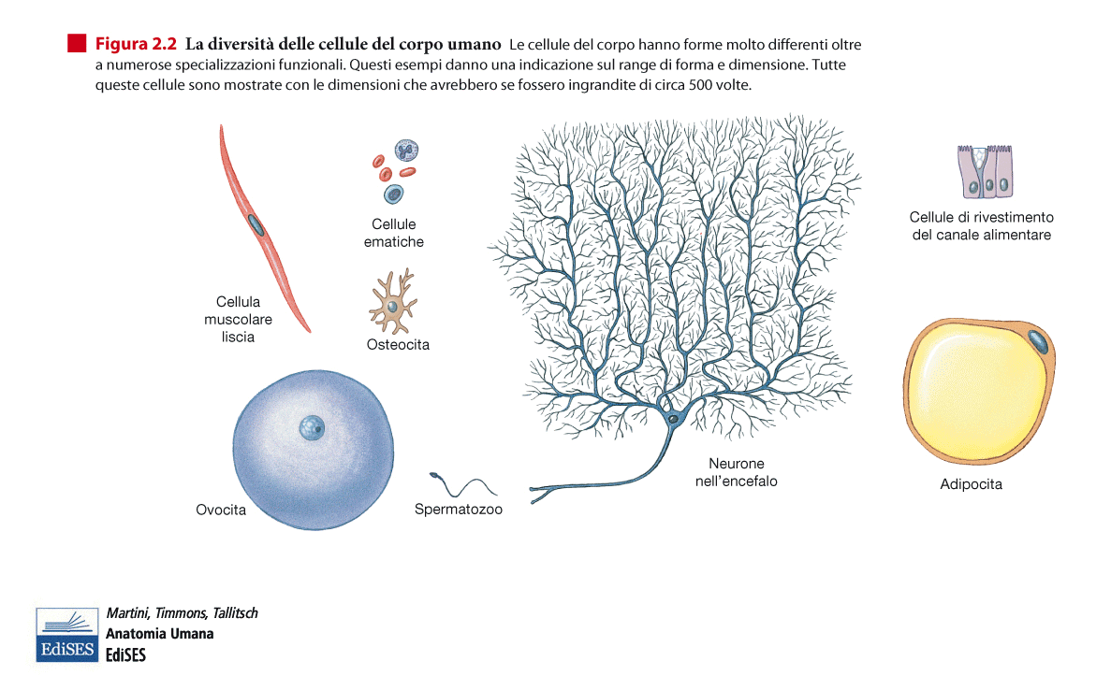

Slide 7
FONDAMENTALI ASPETTI DI
MORFOLOGIA CELLULARE
Gli ELEMENTI CELLULARI possono avere varie e differenti forme, che si adattano alle caratteristiche morfologiche e funzionali dei distretti corporei che vanno a costituire.
In sintesi, le FORME CELLULARI vanno ascritte a schemi di figure geometriche solide (sferiche, cubiche, cilindriche, raggiate, globose, il tutto a puro titolo esemplificativo).

Slide 8
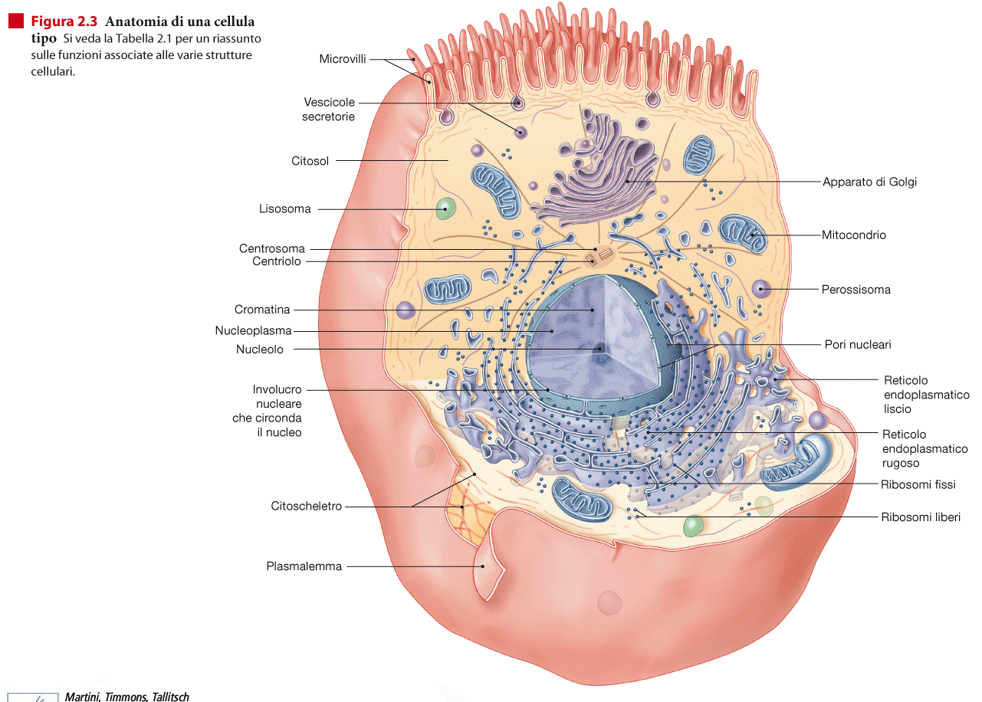

Slide 9
STRUTTURE FONDAMENTALI DI OGNI CELLULA
Ciascuna cellula è delimitata dall’ambiente circostante da una struttura fluida, con componenti sia idrofile, sia idrofobe, definita MEMBRANA CELLULARE (sinonimi: Membrana Plasmatica, Plasmalemma).
La Membrana delimita all’interno della cellula una fase fluida che si definisce CITOPLASMA.
Nell’ ambito del citoplasma si ritrovano varie strutture denominate ORGANULI CELLULARI, di cui quella piu’ voluminosa è il NUCLEO, la cui presenza caratterizza le cellule EUCARIOTE.
I BATTERI, esseri unicellulari sprovvisti di nucleo, si possono definire CELLULE PROCARIOTE.

Slide 10
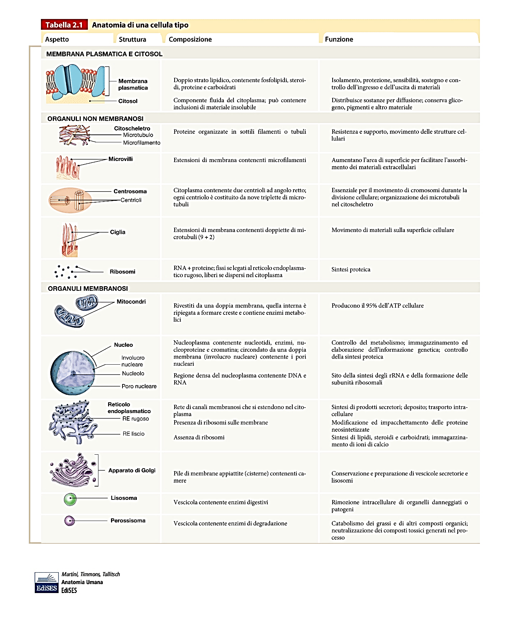

Slide 11
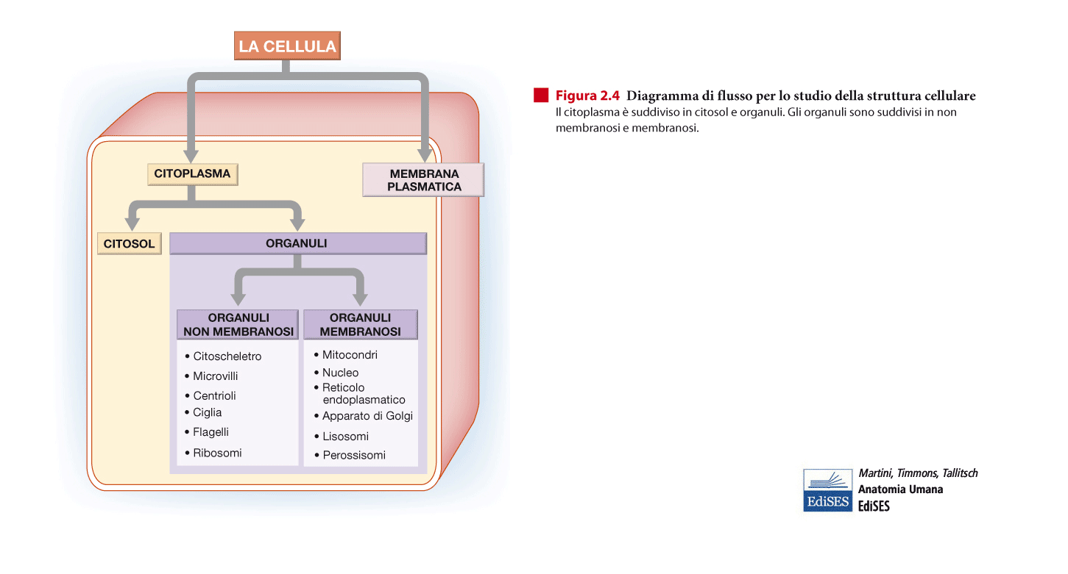
CITOPLASMA: CITOSOL CON ORGANULI MEMBRANOSI e NON MEMBRANOSI

Slide 12
MEMBRANE BIOLOGICHE

Slide 13
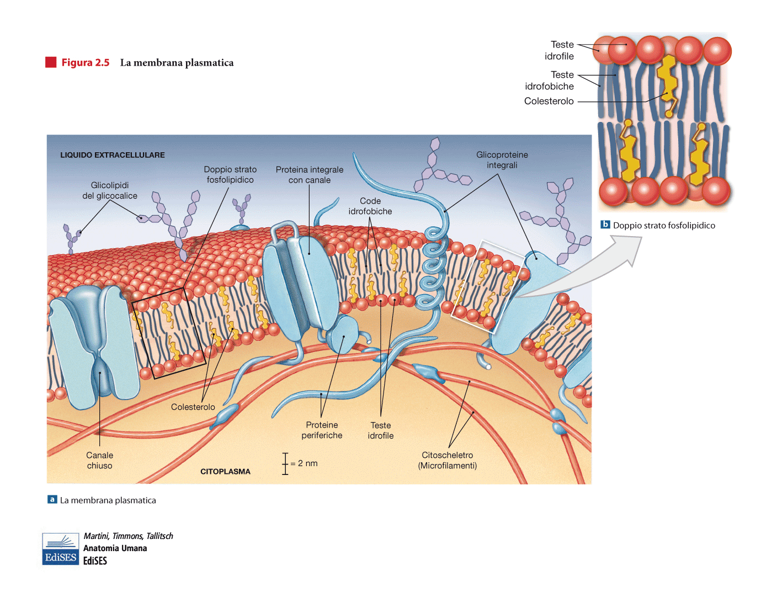
STRUTTURA DELLE MEMBRANE BIOLOGICHE
- MEMBRANA CELLULARE -

Slide 14
FOSFOLIPIDI

Slide 15
Le MEMBRANE BIOLOGICHE (tra le quali è compresa anche la Membrana Cellulare o Plasmatica) sono caratterizzate da un cosiddetto «MOSAICO FLUIDO», costituito da MOLECOLE di FOSFOLIPIDI che separano i diversi distretti (ad es., l’ ambiente INTRACELLULARE dall’ ambiente EXTRACELLULARE).
Le MEMBRANE sono «stabilizzate» da molecole lipidiche di COLESTEROLO.
Molecole PROTEICHE sono pure presenti nell’ ambito delle membrane e sono coinvolte in varie funzioni (passaggio di molecole idrosolubili, formazione dei cosiddetti recettori di membrana per neuromediatori e/o ormoni, coinvolgimento in dispositivi di adesione).

Slide 16
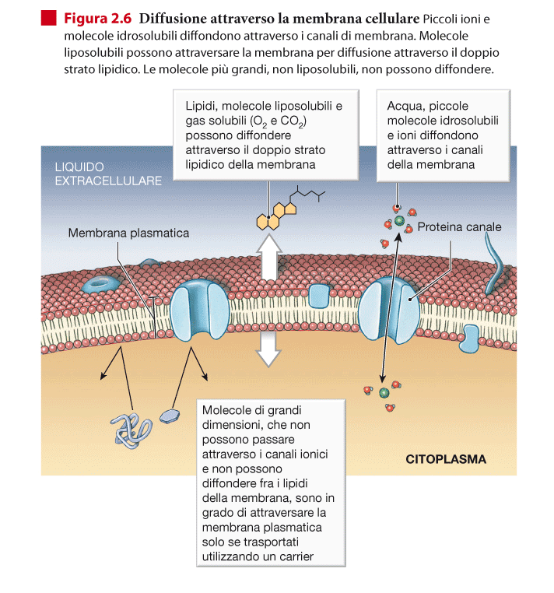
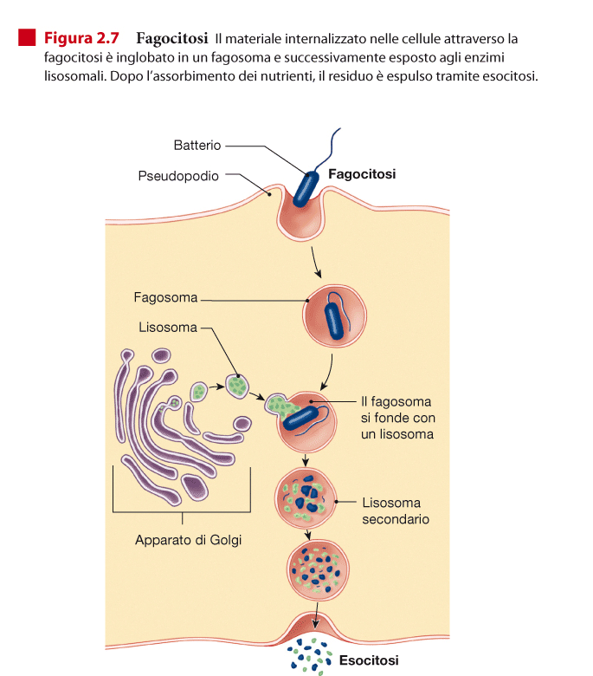

Slide 17
MECCANISMI DI PASSAGGIO ATTRAVERSO LE MEMBRANE BIOLOGICHE
PASSAGGIO DI MOLECOLE, che avvengono secondo i meccanismi
1. senza dispendio Energetico, secondo il cosiddetto
«Gradiente»
* DIFFUSIONE PASSIVA
* DIFFUSIONE FACILITATA (con proteina
«Carrier»)
2. TRASPORTO ATTIVO (con dispendio
ENERGETICO)

Slide 19
MECCANISMI DI PASSAGGIO ATTRAVERSO LE MEMBRANE BIOLOGICHE
Un meccanismo che riguarda il Passaggio di ACQUA attraverso le Membrane Biologiche è l’ OSMOSI.
Sinteticamente, l’ ACQUA si sposta da un versante in cui una soluzione è MENO CONCENTRATA di soluto (es., un sale) verso un versante dove la soluzione è PIU’ CONCENTRATA

Slide 20
MECCANISMI DI PASSAGGIO ATTRAVERSO LE MEMBRANE BIOLOGICHE
PASSAGGIO DI PARTICELLE «SOVRAMOLECOLARI»
Richiede DISPENDIO ENERGETICO
Con una terminologia correntemente usata si parla di ENDOCITOSI (inglobamento di particelle all’ interno della cellula interessata) e di ESOCITOSI (estrusione, ossia espulsione, di particelle all’ esterno della cellula interessata).
L’ ENDOCITOSI puo’ riguardare anche Cellule Batteriche per la loro successiva distruzione
L’ ESOCITOSI puo’ riguardare anche la secrezione di molecole nell’ ambiente extracellulare.

Slide 21
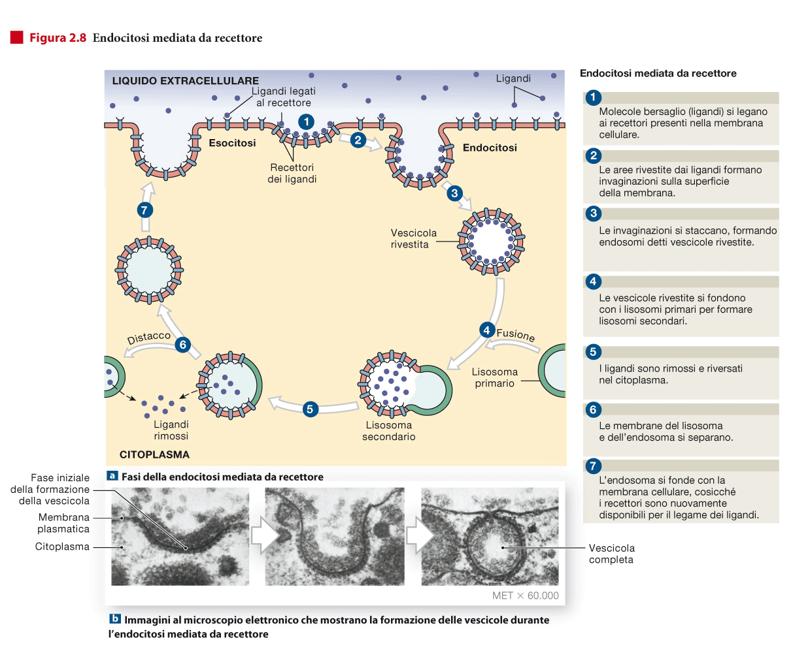
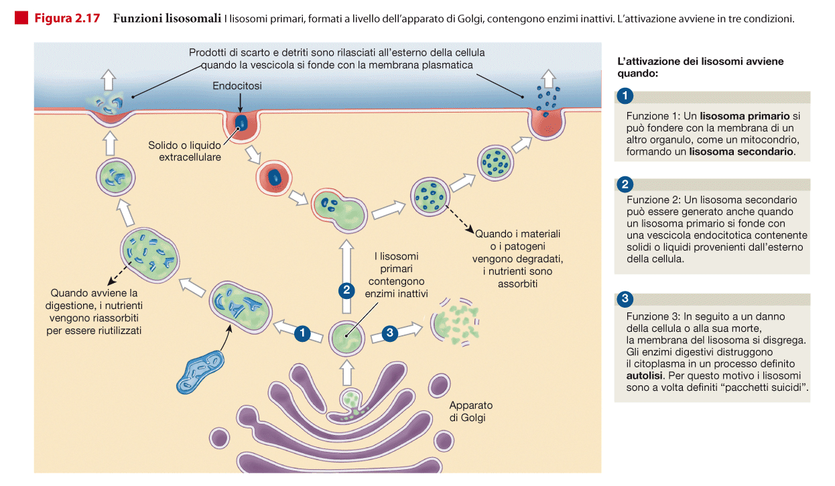

Slide 22
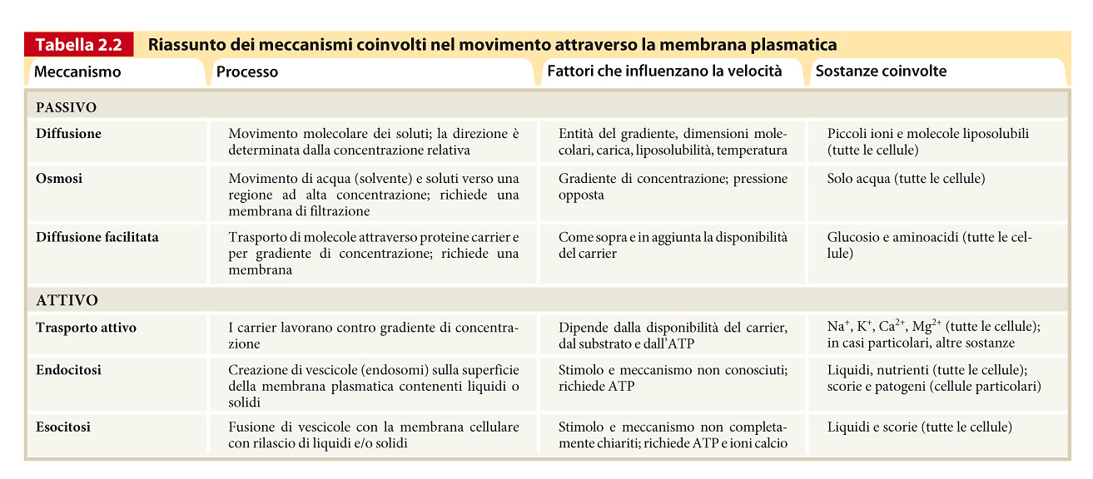

Slide 23
SPECIALIZZAZIONI DELLA MEMBRANA CELLULARE
E
CITOSCHELETRO

Slide 24
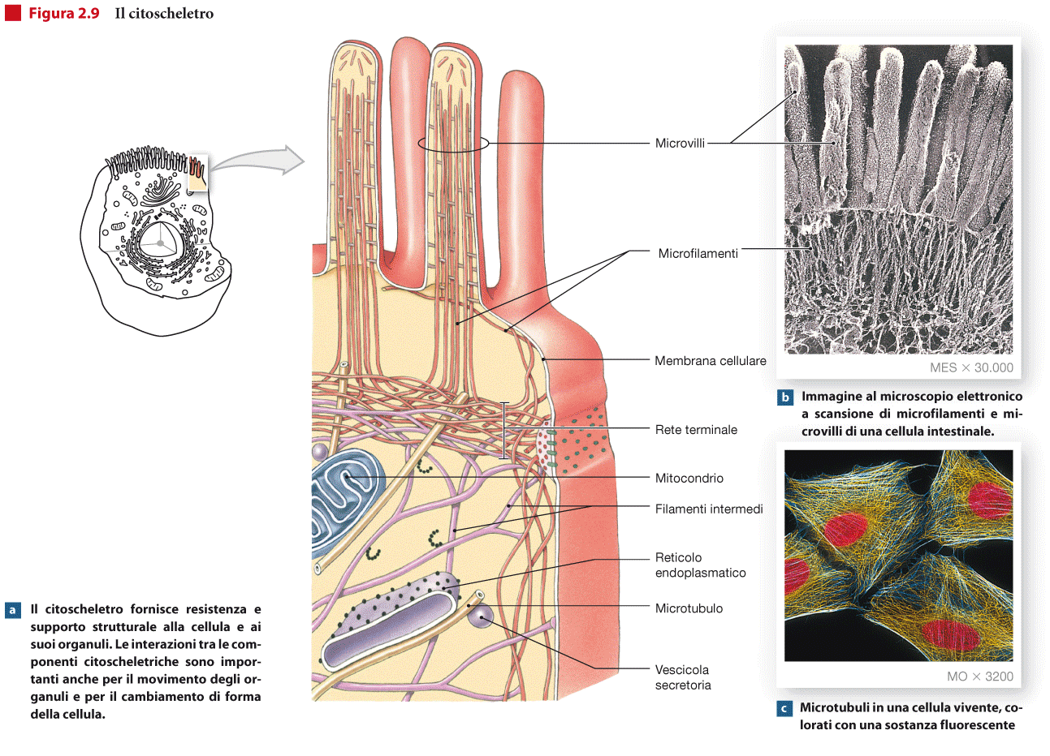

Slide 25
SPECIALIZZAZIONI DELLA MEMBRANA CELLULARE
Consistono in ESPANSIONI SPAZIALI, determinate da una particolare organizzazione delle strutture del CITOSCHELETRO (Microfilamenti, Filamenti Intermedi, Microtubuli) :
MICROVILLI, che servono ad aumentare la superficie utile della membrana cellulare;
CILIA, espansioni dotate di motilità autonoma con dispendio energetico;
STEREOCILIA, come le cilia, ma possono attuare solo movimenti passivi (nelle cellule uditive e dell’equilibrio)
FLAGELLI: possono determinare il movimento delle cellule da cui dipendono (Spermatozoi maschili).

Slide 26
DISPOSITIVI DI
ADESIONE CELLULARE

Slide 27
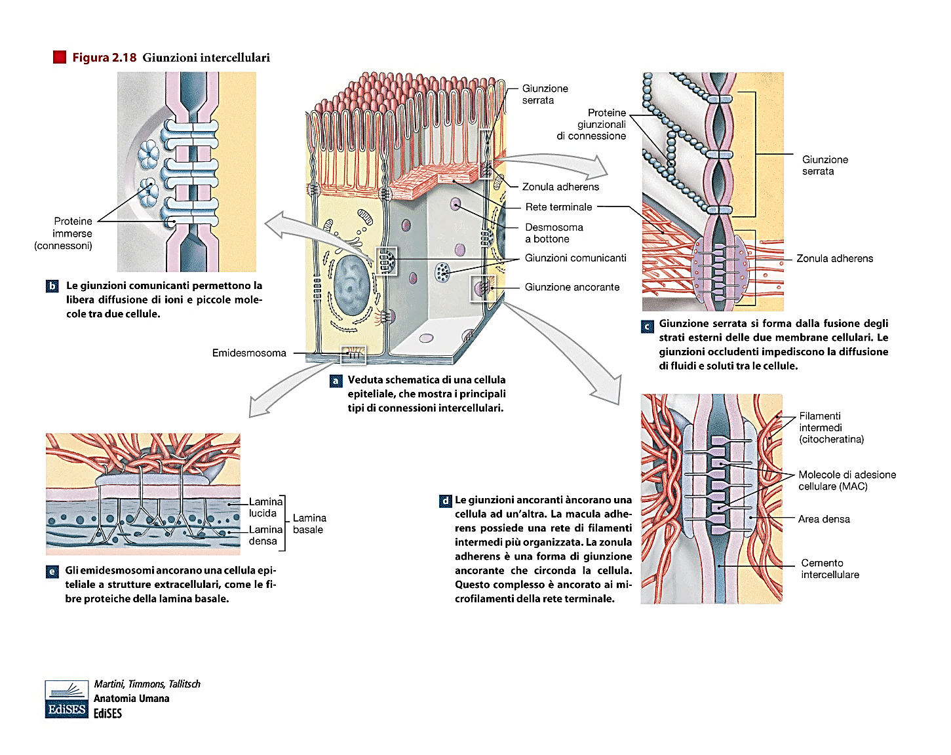

Slide 28
DISPOSITIVI DI ADESIONE
Sono strutture biologiche che, coinvolgendo il citoscheletro, permettono:
- ADESIONE RECIPROCA fra cellule (tipica nei tessuti con cellule fittamente stipate, quali tessuti epiteliali, muscolari).
Vi si descrivono Giunzioni Comunicanti, Desmosomi, Giunzioni Ancoranti e Giunzioni Serrate.
- ADESIONE ai substrati extracellulari (in particolare alla Lamina Basale): Emidesmosomi

